Slide 1
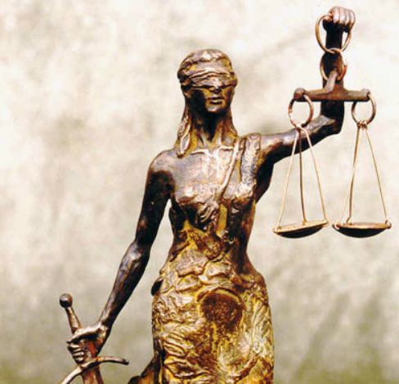
H4: Nederland is een rechtsstaat

Slide 2
H4.1: Wat is een rechtsstaat?
Rechtsstaat:
een land waar de rechten en plichten van de burgers en van de overheid in de wet zijn vastgelegd.
In een rechtsstaat heft de overheid twee taken:
Rechtshandhaving, het handhaven van de rechtsorde;
Rechtsbescherming, burgers worden door de grondwet beschermd
tegen een te grote overheidsmacht en tegen
willekeur van de overheid.

Slide 3
Kenmerken van een rechtsstaat
Een rechtsstaat heeft de volgende kenmerken:
Er is een grondwet die beschrijft hoe overheid en burgers met elkaar om moeten gaan;
De burger heeft grondrechten die zijn opgenomen in de grondwet;
De overheid moet zich houden aan wat in de wet staat, ook wel ‘ legaliteitsbeginsel genoemd;
De overheid moet zorgen voor ‘rechtszekerheid’ en‘ rechtsgelijkheid’;
De politieke macht is in drieën verdeeld, ook wel trias politica genoemd.

Slide 4
Rechtsstaat en democratie
Meestal is een rechtsstaat ook een democratie.
Kenmerken van een democratie:
Burgers hebben direct en indirect invloed op de politieke besluiten en dus op de wijze waarop het land wordt geregeerd;
Burgers hebben invloed op de grondrechten die in de grondwet ijn vastgelegd.

Slide 5
Plichten in de (Nederlandse) rechtsstaat
In de Nederlandse rechtsstaat hebben burgers ook plichten:
Belastingplicht;
Leerplicht;
Je moet je houden (net als de overheid en andere burgers) aan wat de wet voorschrijft;
Je moet mensen die in nood verkeren helpen.

Slide 6
H4.2: dictatuur en democratie
Dictatuur:
- De – politieke- macht is in handen van één persoon of een kleine groep mensen;
Er is geen eerlijke rechtspraak;
Burgers hebben geen of nauwelijks rechten.
Democratie:
De burgers kiezen het parlement door middel van vrije en geheime verkiezingen;
Het democratisch gekozen parlement neemt politieke beslissingen namens de burgers;

Slide 7
H4.2: de scheiding der machten
Belangrijk kenmerk van de Nederlandse democratie is de trias politica.
De trias politica bestaat in theorie uit:
De wetgevende macht; parlement
De uitvoerende macht; regering
De rechterlijke macht. Onafhankelijke rechters
Doel van de trias politica:
Om te voorkomen dat een persoon of een (kleine) groep te veel politieke invloed heeft op de wijze waarop het land wordt geregeerd.

Slide 8
Trias politica in Nederland
De trias politica bestaat is in Nederland als volgt uitgewerkt:
- De wetgevende macht; parlement en regering
De uitvoerende macht; regering
De rechterlijke macht. Onafhankelijke rechters
De machtsbalans slaat dus een beetje door naar de regering die naast uitvoerende macht ook wetgevende macht heeft!

Slide 9
De wetgevende macht in de praktijk
De wetgevende macht: stelt wetten vast waaraan burgers en de overheid zich moeten houden.
De wetgevende macht ligt in Nederland op landelijk niveau bij het parlement en de regering.
Op lokaal niveau kan de gemeenteraad (gekozen door de bevolking) besluiten dat bepaalde feiten in die gemeente strafbaar zijn. Het gaat dan altijd om overtredingen; denk bv. aan een tijdelijk alcoholverbod romdom een voetbalwedstrijd in de gemeente.

Slide 10
Uitvoerende macht
De uitvoerende macht zorgt ervoor dat wetten worden uitgevoerd en nageleefd.
De uitvoerende macht ligt bij de Nederlandse regering.
De ministers zijn dus verantwoordelijk voor de uitvoering van wetten en beleid.
Ministers geven aanwijzingen aan ambtenaren of instanties die een wet moeten uitvoeren.
BV: Ministerie van Justitie en Veiligheid stuurt politie aan op het gebied van alcolocontroles bij sportkantines.
Het Ministerie van Justitie en Veiligheid zorgt er samen met het Openbaar Ministerie (OM) en de politie voor dat strafbare feiten worden opgespoord en vervolgd.
Het OM is een aparte afdeling binnen het Ministerie van Justitie en Veiligheid en is de enige instantie die verdachten voor de strafrechter kan brengen.
Het OM bestaat uit alle officieren van justitie samen.
Let wel: op lokaal niveau/ gemeentelijk niveau hebben de burgermeester en de wethouders de uitvoerende macht.
Zij zorgen dan dat de besluiten van de gemeenteraad worden uitgevoerd.

Slide 11
Rechterlijke macht
Rechterlijke macht:
beoordeeld of de overheid en burgers zich aan de wet houden en doet uitspraak in conflicten.
Rechters zijn onafhankelijk van de overheid en burgers en dus onpartijdig;
Onafhankelijk staat ook voor ‘ geen verantwoording schuldig aan regering en parlement in Nederland’ ;
Door de onafhankelijkheid en onpartijdigheid van de rechters kunnen de burgers vertrouwen op een eerlijk proces.

Slide 12
H4.3: Knelpunten in de Nederlandse rechtsstaat
(Lang) Niet altijd gaat alles goed in een rechtsstaat.
Denk hierbij aan:
Rechtshandhaving botst soms met rechtsbescherming:
Veiligheid of privacy?
Ongelijke behandeling, waaronder discriminatie en klassenjustitie
Botsende grondrechten
bv. Vrijheid van meningsuiting botst met niet mogen discrimineren.

Slide 13
Klassenjustitie
Klassenjustitie:
mensen uit verschillende sociale Klassen en verschillende etnische groepen worden verschillend behandeld.
Oorzaken van/ Verklaringen voor klassenjustitie:
Politie, Officieren van Justitie en rechters hebben vooroordelen over mensen uit bepaalde sociale milieus en/ of etnische groepen;
Er is een grotere pakkans voor delicten gepleegd door mensen uit de lagere sociale milieus, zoals winkeldiefstal, geweldsdelicten en drugshandel;
Vooroordelen bij rechters over mensen met een etnische achtergrond;
Gebrek aan kennis over de achtergrond van jongeren bij politie, justitie en rechters;
Verschil in inkomen, opleiding, scholing en cultuur hebben niet alle verdachten gelijke mogelijkheden om hun belangen te verdedigen.

